Slide 1
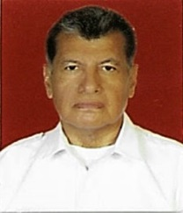

EXPERIENCIA LABORAL
TRAYECTORIA INM
Año de ingreso al INM: 2022
Oficina de Representación en el Estado de Michoacán
16/01/2024 - a la fecha: Titular de la Oficina de Representación.
Oficina de Representación en el Estado de Sinaloa
01/06/2022 – 15/01/2024: Titular de la Oficina de Representación.
CARRERA PROFESIONAL
Cuenta con una trayectoria de más de 35 años de experiencia en la Marina de México, ocupando los siguientes cargos, entre otros:
Jefe de Servicios de la Primera Zona Naval;
Coordinador de Servicios y Mantenimiento de la Primera Zona Naval;
Jefe de Sección y Subinspector de la Primera Zona Naval;
Jefe de Grupo de Comando de la Fuerza Naval del Golfo;
Jefe de Sección y Jefe de Subsección de la Fuerza Naval del Pacífico;
Ayudante Naval de la Vigésima Zona Naval;
Comandante de la Sexta Flota Naval;
Comandante del Buque Patrulla “Otomí P21”;
Comandante del Buque Patrulla “Arrecife SISAL AM-12”.
Contralmirante Felipe Morales Callejas
Titular de la Oficina de Representación del INM en Michoacán
Formación Académica
Maestría en Administración Naval.
Licenciatura en Ingeniería en Ciencias Navales.
Información de Contacto
 Personal: 8331010439
Trabajo: 4433158496 Ext. 8440801
Institucional:
fmorales@inami.gob.mx

